Slide 1
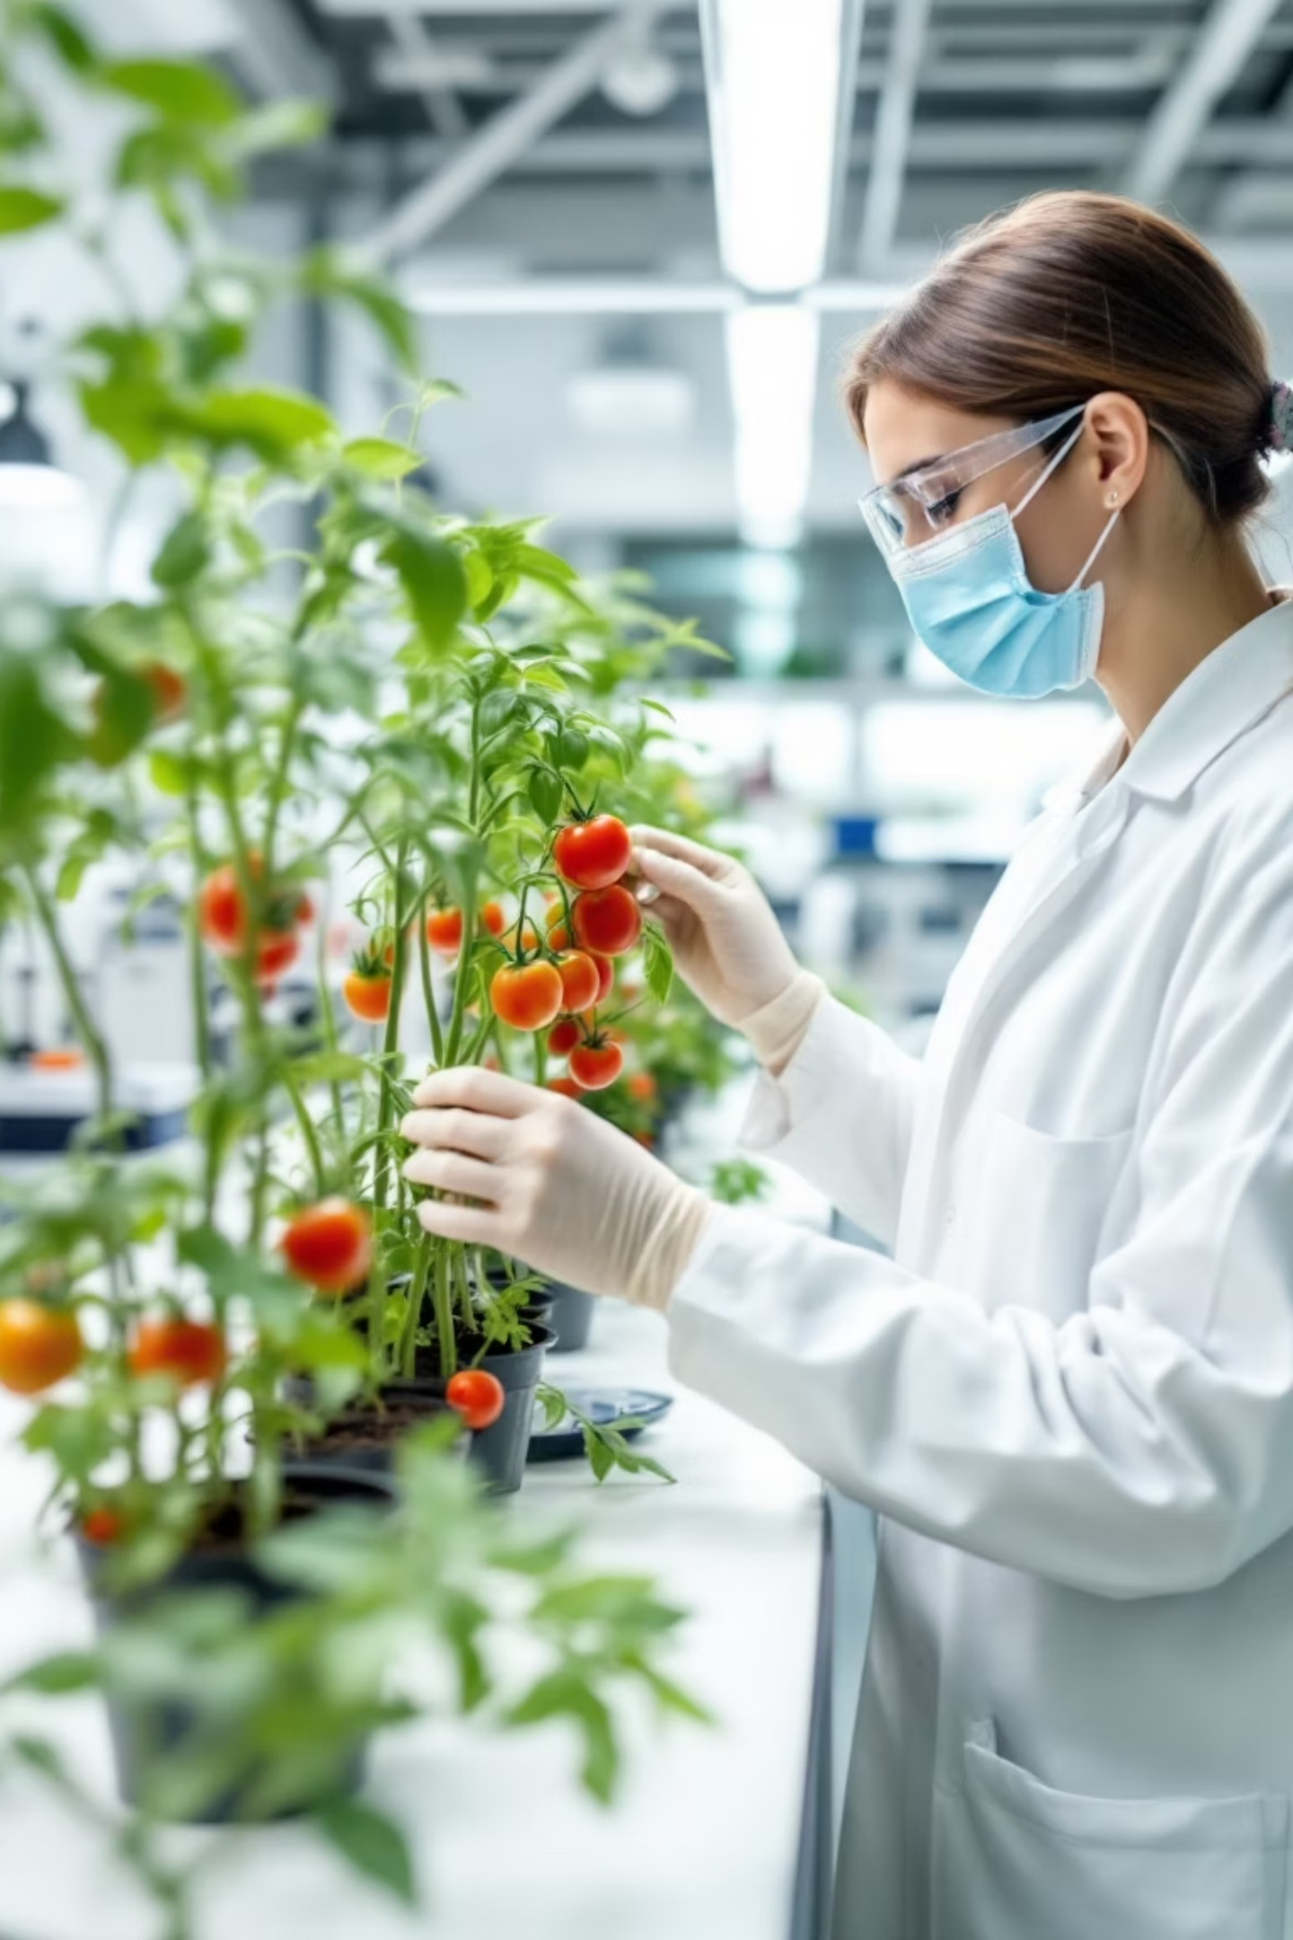
Machine Learning aplicado a la botánica: Optimización en el cultivo de tomates
Máximo Vivas Escorihuela

Slide 2
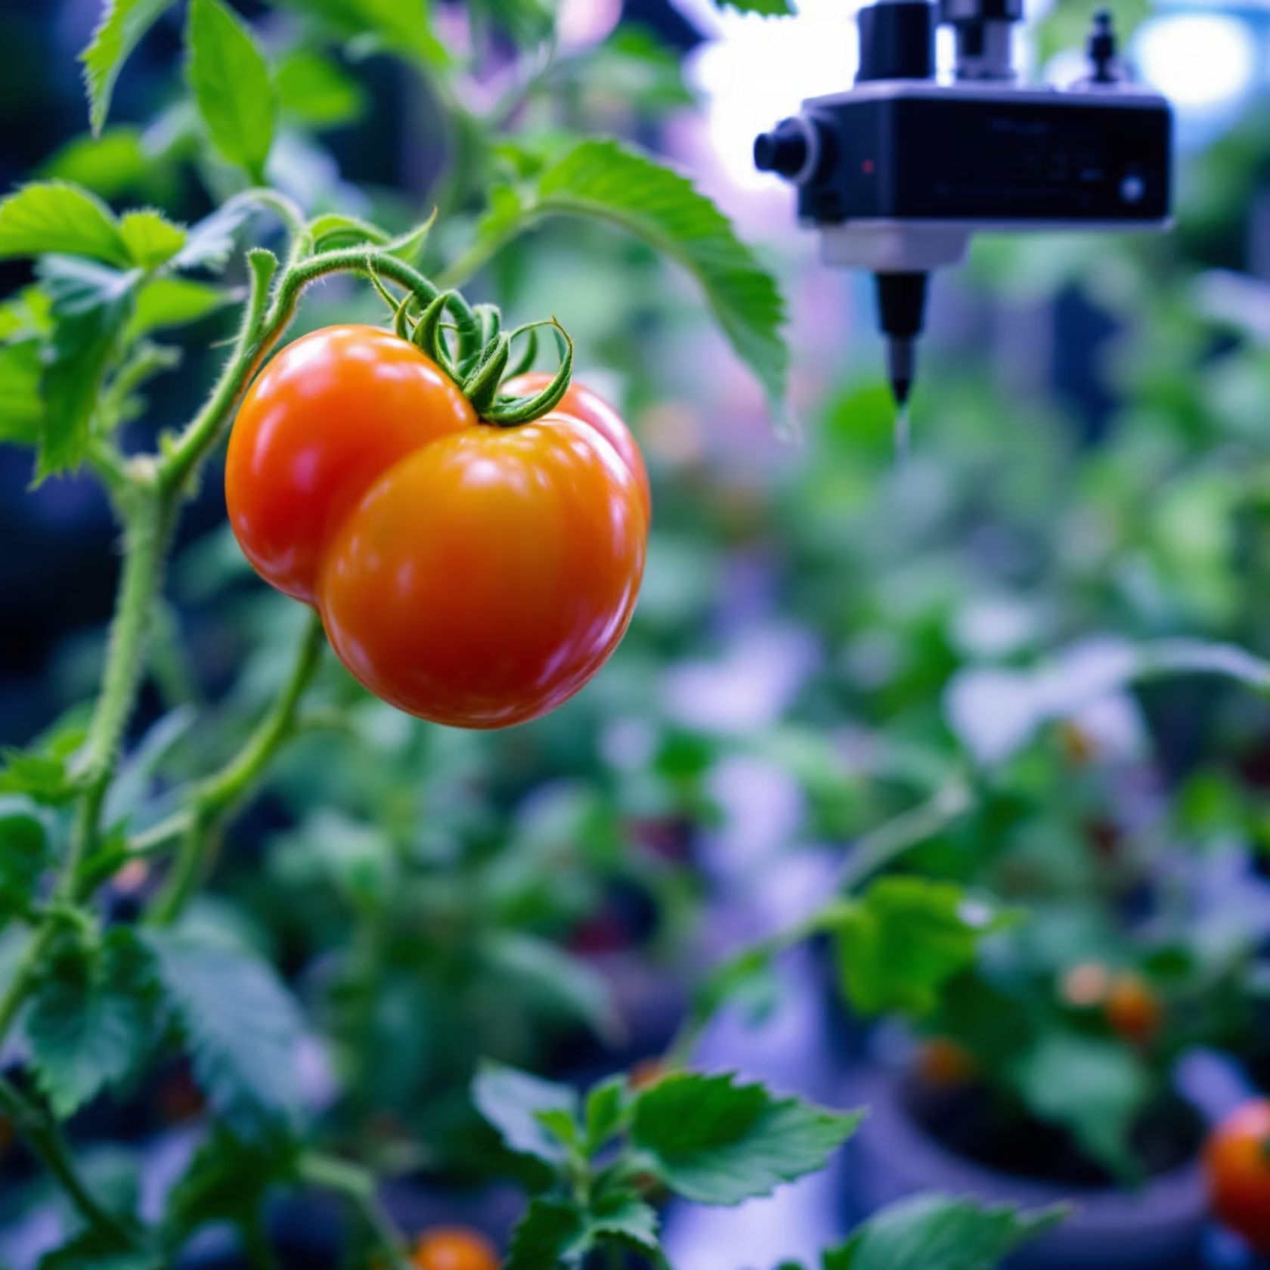
Introducción al proyecto
Machine Learning en la investigación botánica, enfoque innovador:
Se pretenden revolucionar los métodos tradicionales de experimentación botánica, aportando precisión, velocidad y eficiencia en la selección de nuevas variedades.

Slide 3



Problemática y solución propuesta
Limitaciones actuales
Necesidad de extensas superficies de cultivo
Periodos de experimentación prolongados
Alto requerimiento de personal especializado
Elevados costes operativos
Implementación de ML
Modelos predictivos para optimizar recursos
Reducción significativa de tiempos de espera
Mejora en la eficiencia de selección varietal

Slide 4
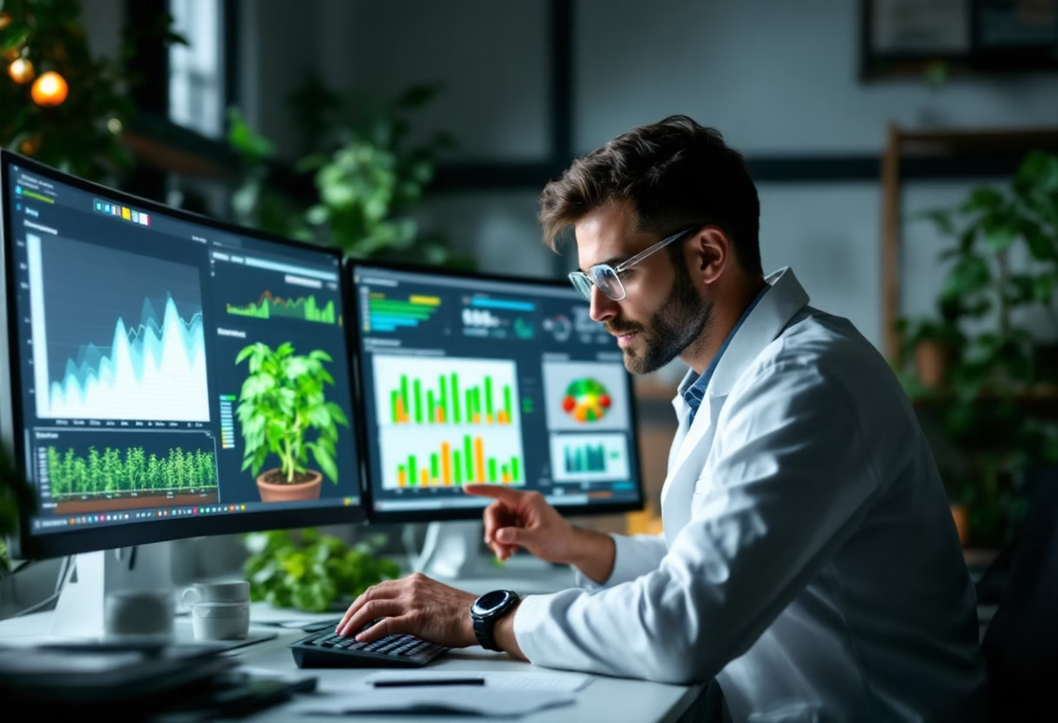
Fase de análisis inicial
Exploración del DataSet original
Realizamos un análisis exhaustivo de los datos disponibles sobre variedades de tomate, características morfológicas, rendimientos y resistencias.
Identificamos patrones significativos y relaciones entre variables que permitieron diseñar un modelo con auténtico valor científico y práctico.

Slide 5
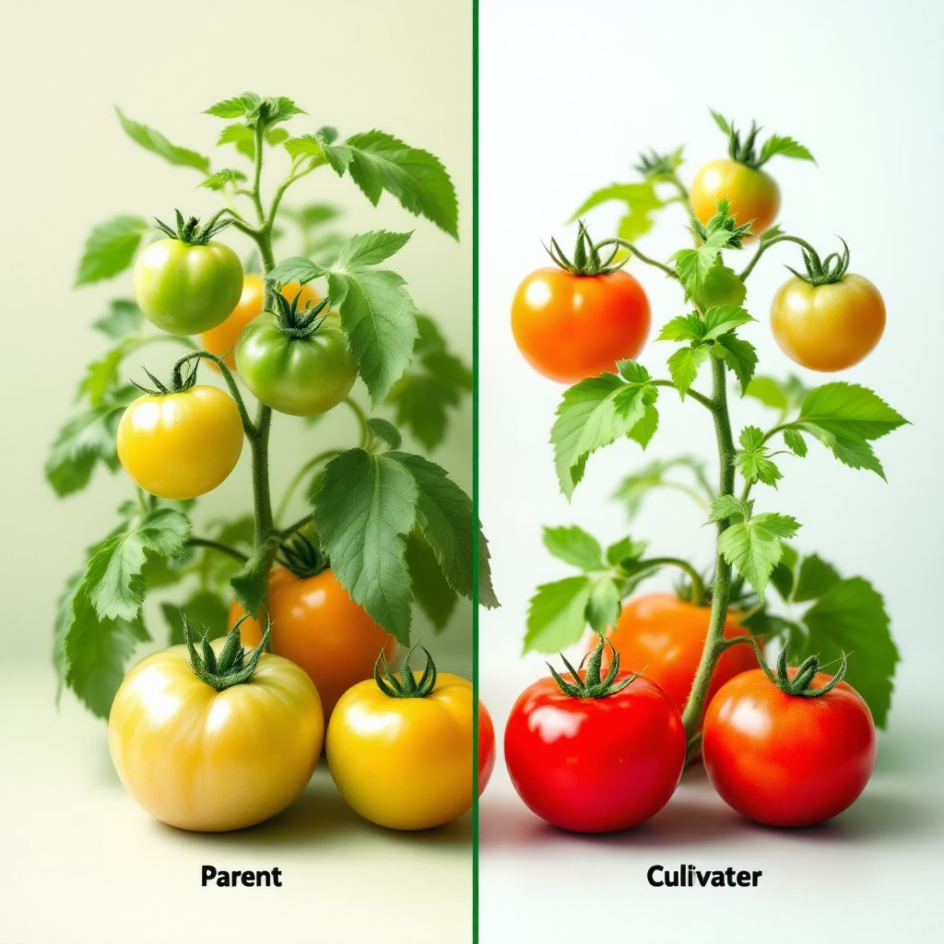
Profundización en el análisis de datos
Generación de nuestro target personalizado:
Desarrollamos un objetivo específico para nuestro modelo: la capacidad de predecir el éxito de nuevas variedades comparándolas con los parentales sin tratamiento.
Este enfoque permitió evaluar el potencial real de mejora genética y optimizar los recursos destinados a variedades prometedoras.

Slide 6
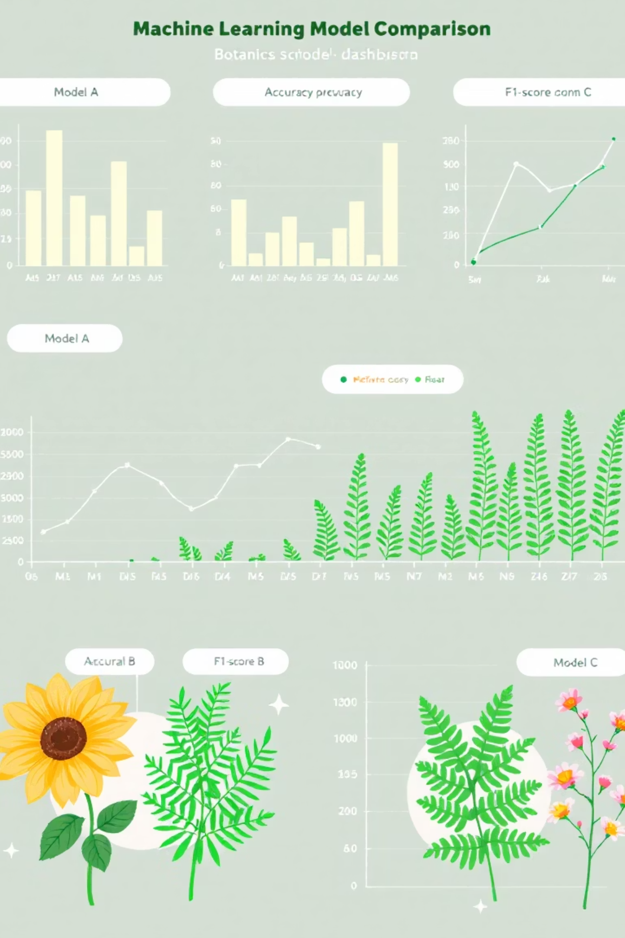
Selección y evaluación de modelos
1
Modelos evaluados
RandomForestClassifier
KNeighborsClassifier
GradientBoostingClassifier
LogisticRegression
XGBoost
2
Criterios de selección
Rendimiento superior de XGBoost frente al resto
Utilización de F1-Score como métrica principal, óptima entre precisión y sensibilidad
Resultado máximo: 0.7379 de F1-score

Slide 7
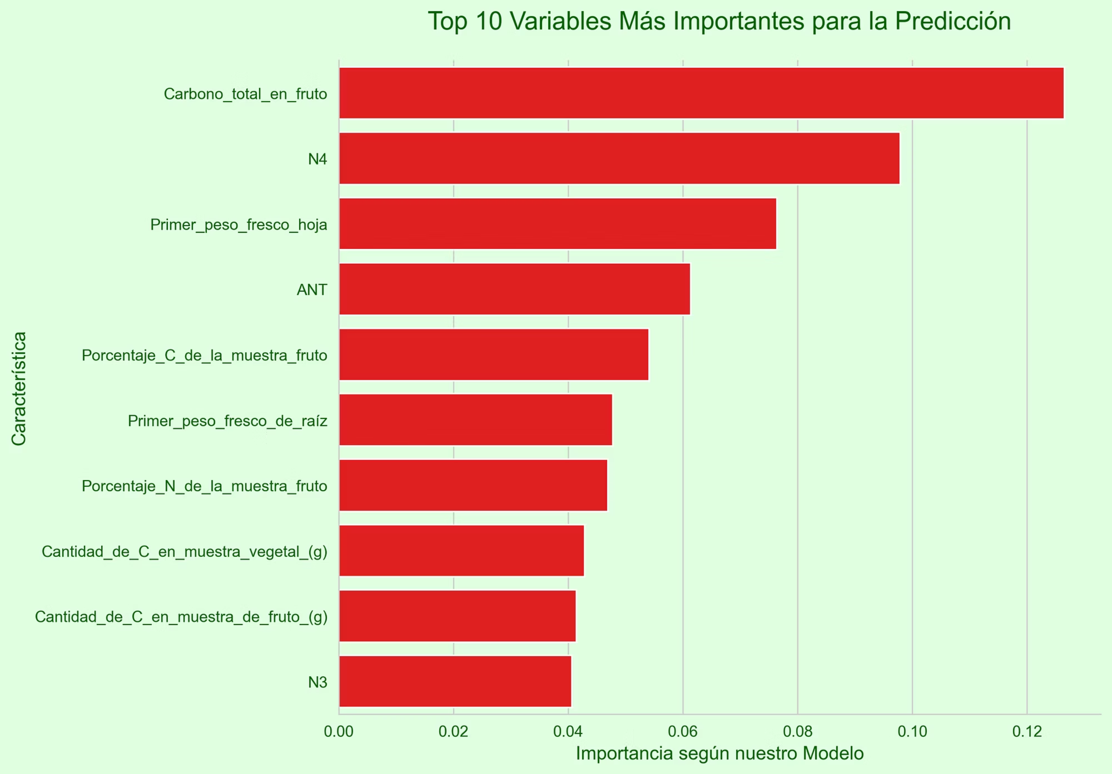

Slide 8
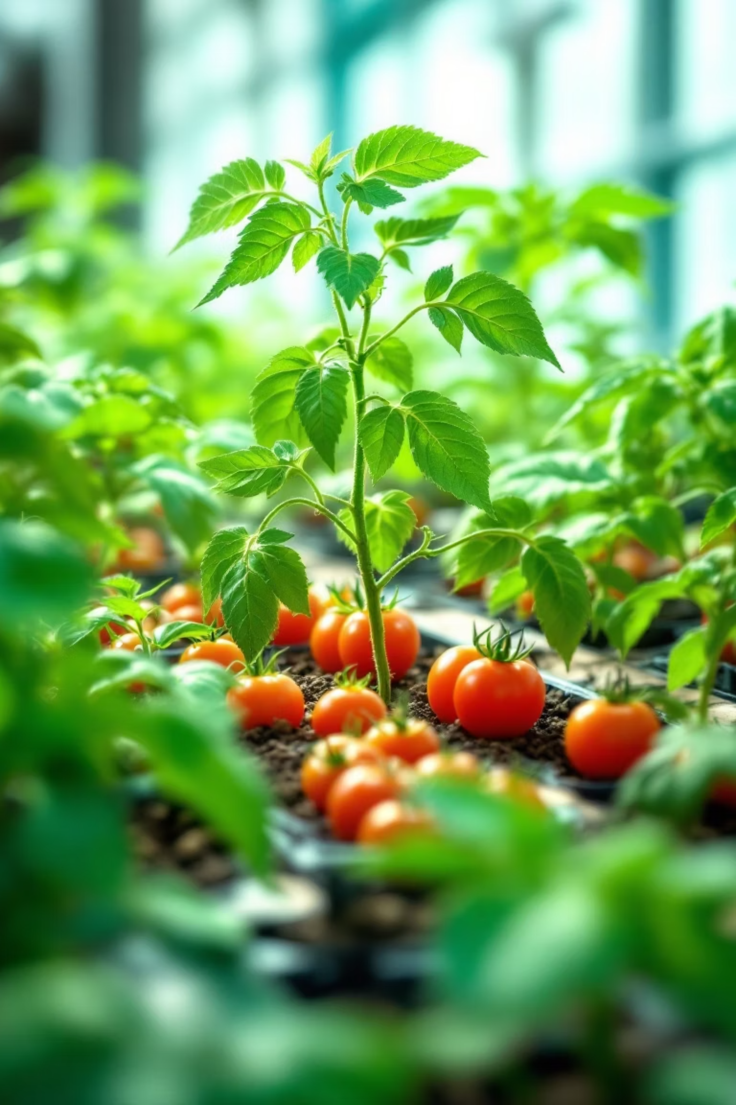
La propuesta de valor:
65%
65%
50%
Reducción de tiempo
Ahorro de espacio
Optimización de recursos
En la obtención de resultados experimentales válidos
En instalaciones de cultivo experimental
Humanos y materiales en el proceso de investigación

Slide 9

Próximos pasos:
Evolución del proyecto
Ampliación de las fuentes de datos para entrenamiento, y con ello, lograr la implementación de técnicas de Deep Learning.
Desarrollo de sistemas de monitorización en tiempo real.
Colaboraciones con instituciones científicas internacionales.
Extrapolar esta tecnología a cualquier caso similar, cualquier fruta o verdura.
El futuro del proyecto apunta hacia la integración de redes neuronales profundas y sistemas de aprendizaje continuo.

